Slide 1
UML

Slide 2
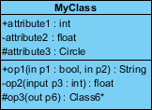
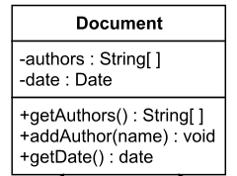
CLASS диаграми
UML структурна диаграма, която описва структурата на дадена система чрез съвкупност от класове и връзки между тях. Всеки клас се представя чрез неговите:
Име
Атрибути (полета, член-променливи) на класовете
Операции (методи) на класовете
Връзки (отношения) други класове от диаграмата
Всеки клас се представя чрез правоъгълник, разделен на три части – име, атрибути и операции

Slide 3
Класове
Атрибути
Статичната структура на класа
Определят какво “знае” всеки един обект от класа
Представят състоянието (state) на всеки един обект
Всеки обект има разбично състояние
Операции
Представят поведението на обектите от класа – какво могат да правят
Определят начина на взаимодействия между обектите
Изпълнението на операция може да доведе до промяна на състоянието на обекта
Статични (клас) атрибути и операции – представят се с подчертано име

Slide 4
Видимост на атрибути и операции на класовете
Access Right | public (+) | private (-) | protected (#) | Package (~)
Members of the same class | yes | yes | yes | yes
Members of derived classes | yes | no | yes | yes
Members of any other class | yes | no | no | in same package

Slide 5


Връзки (Relationships) между класовете и обекти
Връзките (Relationships) представляват специален (конкретен) вид логическа връзка между класовете и обектите
Видове връзки между обекти:
Асоциация (Simple association) – представя връзка между два или повече класа и се визуализира с непрекъсната линия. Асоциацията може да бъде именована, а на класовете от всяка страна страна опционално се присвояват роли
Агрегация (Аggregation) – специален вид асоциация, която дефинира “част от цялост”. Тя е вид по-специфична (“has a”) асоциация. Представя се с незапълнена стрелка тип ромб. Пример за агрегация е клас, който притежава контейнер с обекти от други класове, но те могат да съществуват самостоятелно (с различно време на живот)

Slide 6

Композиция (Composition)
Два класа са в отношение на композиция, когато единият не може да съществува без другия.
Композицията представя класовете като единно цяло – тоест компонентите, съставящи даден обект не могат да съществуват самостоятелно
При композиция - в случай на обект - контейнер, когато той се унижожи, неговото съдържание също се унищожава
Обектите на Class 2 имат живот съвпадащ с този на тези от Class 1.
Композицията се представя чрез стрелка тип запълнен ромб

Slide 7
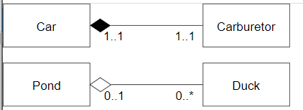
Разлика между агрегация и композиция
Колата има точно един карбуратор и карбураторът не може да съществува без да е закачен към дадена кола
В езерото може да има нула или повече патици. Патиците продължават да съществуват дори и без езеро, т.е. унищожаването на езеро (неговото пресъхване) не води до загиване на патиците.

Slide 8
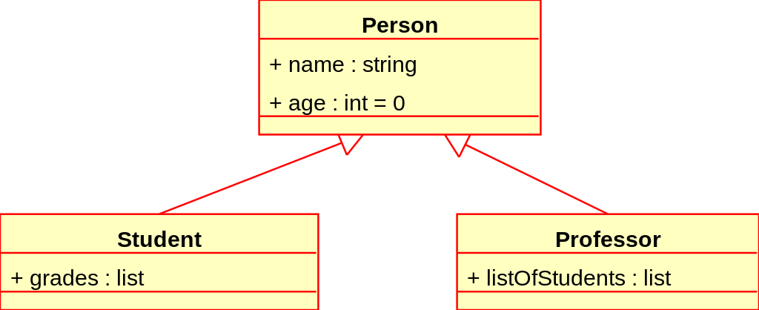
Връзки между класове - Наследяване
Наследяване (Генерализация) – реализира наследяване в термините на ООП
Представя се с незапълнена стрелка сочеща от класа наследник към базовия клас
Има смисъл на отношение “е ” – Професорът е Човек, Сьомгата е вид Риба и т.н

Slide 9
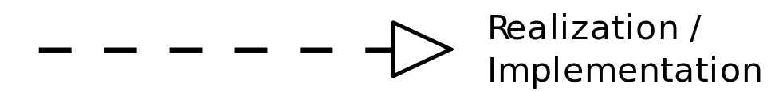
Връзки между класове – Реализация/Имплементация
Служи за да покаже, че даден елемент от представяния модел, в случая даден клас (наречен често клиент) реализира поведението, което друг елемент (най-често интерфейс в ООП) определя.
Представя се с пунктирана линия с незапълнена триъгърна стрелка

Slide 10
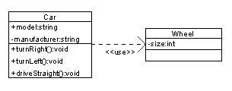
Връзки между класове – Зависимост (Dependency)
По-слаба форма на зависимост между класове, която показва, че даден клас е зависим от друг клас
Зависимостта се изразява в това, че независимият клас се явява параметър на метод или локална променлива в метод
Това е различно от асоциацията където, атрибут на зависимия клас е обект от независимия

Slide 11
Многочисленост
Опционално можем да определяме броя на обектите от класовете участващите в релацията
0 | No instances (rare)
0..1 | No instances, or one instance
1 | Exactly one instance
1..1 | Exactly one instance
0..* | Zero or more instances
* | Zero or more instances
1..* | One or more instances

Slide 12
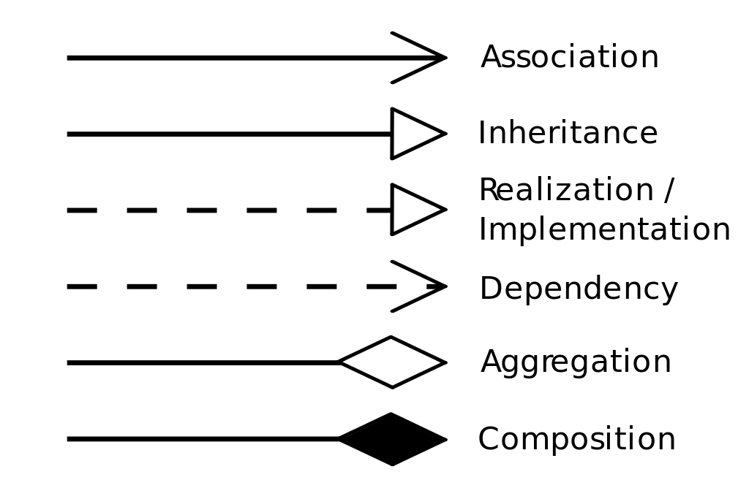
Всички видове отношения между класове и обекти

Slide 13


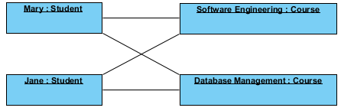
Клас диаграми и обектни диаграми

Slide 14
Sequence диаграми (Диаграми на последователността)
Изобразяват взаимодействие между обекти (или процеси) от гледна точка на времето
Най-често включват обекти, реализиращи даден use case сценарий, както и съобщенията, които тези обекти обменят по между си с цел реализация на сценария
Sequence диаграмите се представат чрез успоредни вертикални линии, представящи жизнения цикъл на обекти или процеси, които са активни в един и същ отрязък от времето и хоризонтални линии, свързващи вертикалните. Те представят съобщенията, обменяни между обектите, реализиращи дадения use case сценарий. Вертикалните линии се наричат още времеви линии.

Slide 15
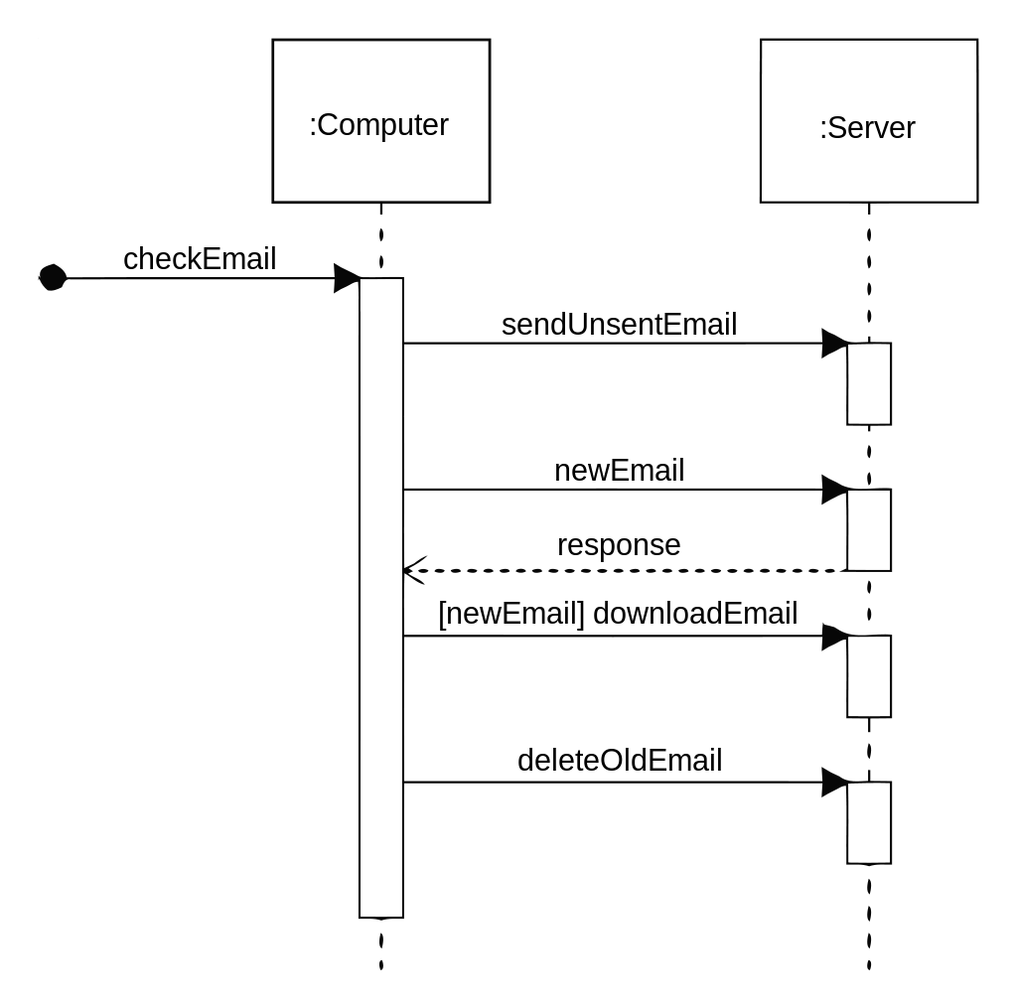
Sequence диаграми

Slide 16




Sequence диаграми – Елементи
Актьор
Времева линия
Активация
Извикващо съобщение
Съобщение отговор
Activation

Slide 17
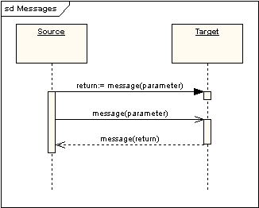
Видове съобщения
Съобщенията могат да бъдат
Синхронни - изчаква се обработка им да завърши и да се върне резултат – плътна стрелка. Извикващата страна е блокирана до получаване на резултат.
Асинхронни – съобщението се изпраща, а резултат се получава на по-късен етап с явно връщане на return съобщение. Извикващата страна не е блокирана. Изобразява се с НЕплътна стрелка

Slide 18


Видове съобщения
Self съобщение – съобщение, което активира друга операция в същата времева линия
Рекурсивно съобщение – съобщение, което в даден момент активира същата операция в същата времева линия

Slide 19
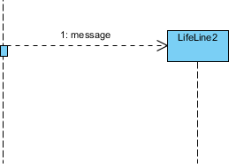
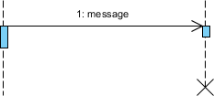
Създаващи и унищожаващи съобщения
Съобщение, с което се създава времева линия
Съобщение, което унищожава времева линия

Slide 20
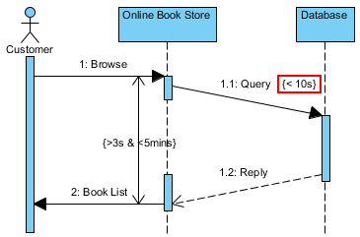
Съобщения с времева продължителност и времеви ограничения

Slide 21
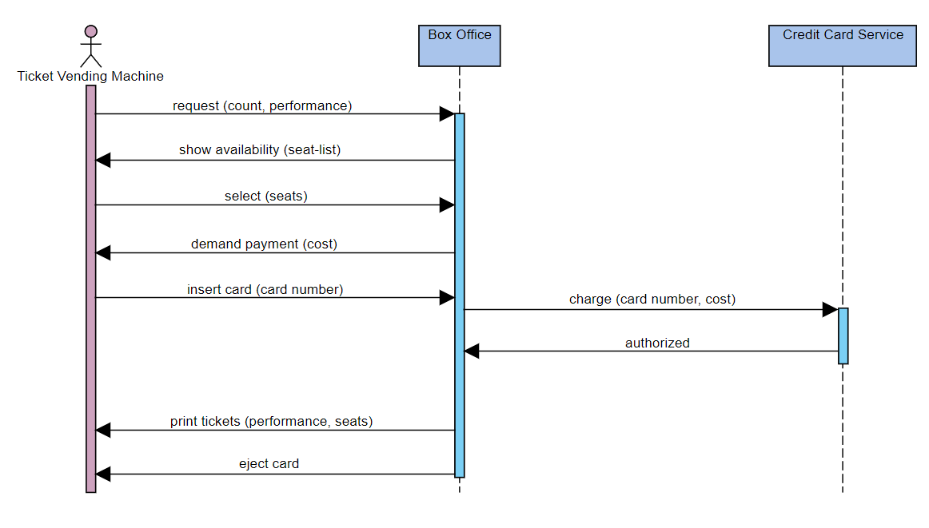
Пример за комуникация между три системи

Slide 22
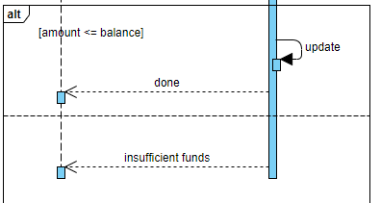
Фрагментен оператор
Недостатък на Sequence диаграмите е, че те не могат да визуализират сложна логига като условни оператори, цикли или други по-сложни оператори
Последните версии на UML въвеждат понятието фрагментен оператор, който дава възможност да се усложни потока на изпълняваните действия.
Съществуват няколко вида франгменти, като типът им се записва в горния ляв ъгъл

Slide 23
Видове фрагменти
alt | Алтернативни множество фрагменти: ще се изпълни само този, чието условие е вярно (изпълнено).
opt | Опция по избор: фрагментът се изпълнява само ако предоставеното условие е вярно. Еквивалентен на алт само с една опция
par | Паралелно изпълнение: Всички фрагменти се изпълнява едновременно.
loop | Цикъл: Фрагментът може да се изпълни няколко пъти
region | Критична секция: фрагментът може да се изпълнява само от една нишка в даден момент.
neg | Negative: Фрагментът показва невалидно взаимодействие между обекти или процеси.
ref | Reference: Реферира взаимодействие от друга диаграма. Могат да се определят параметри, които да се подадат и връщан резултат. Аналогия на извикване на функция
sd | Sequence диаграма : използва се за обграждане на цяла диаграма.

Slide 24
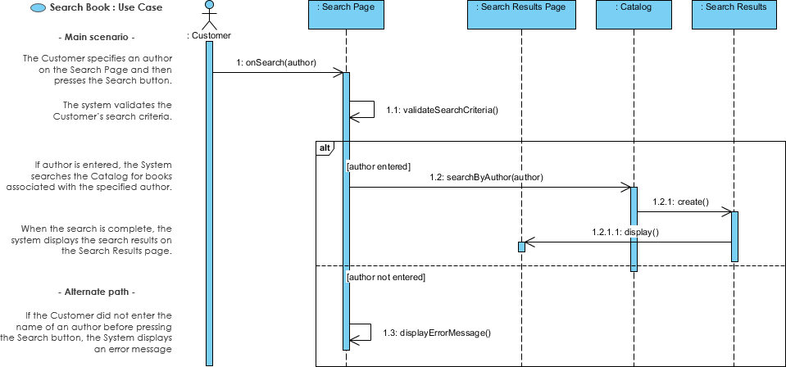
Сценарии за търсене на книги по име на автор

Slide 25
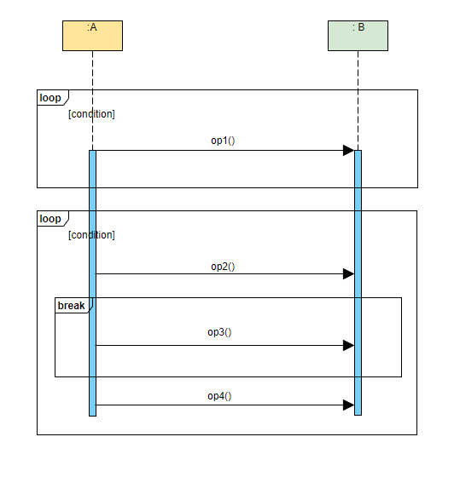
Цикъл с break

